Slide 1

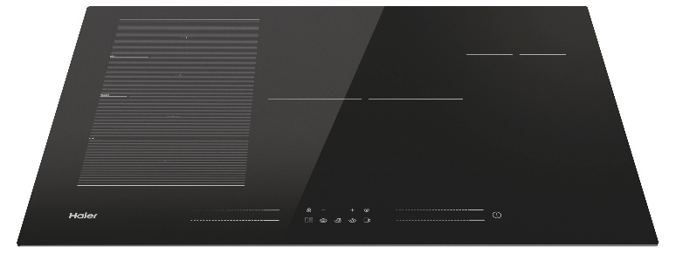

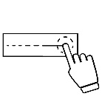
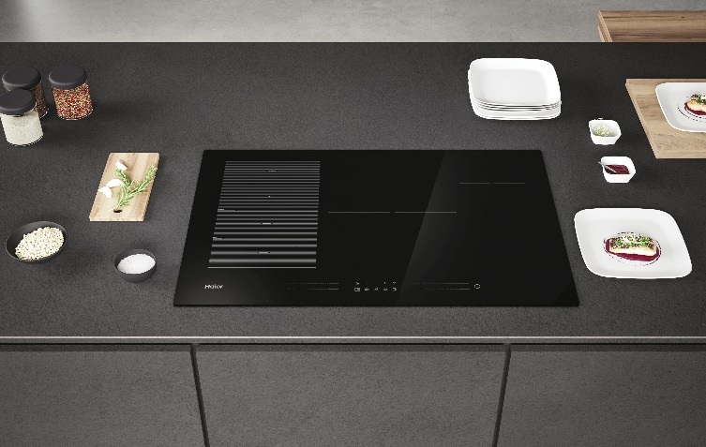
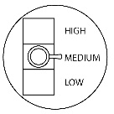
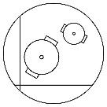
HAMTSJ86MC/1
Indukční varná deska I-Move Series 6 – šířka 80 cm
6x varná zóna, Připojení přes Wi-Fi & BLE, Power Management, Technologie Tech Flex a Cook with me
Hlavní vlastnosti
Počet varných zón / induktorů 4 / 6
Celkový příkon (W) 7400
Jištění (A) L / 230V~ 16 při 2,5kW až 3,5kW
Jištění (A) L1, L2 / 400V~ 10 při 4,5kW
Jištění (A) L1, L2 / 400V~ 16 při 5,5kW
Jištění (A) L1, L2 / 400V~ 16 při 7,4kW - bez omezení výkonu
Kmitočet sítě (Hz) 50 až 60
Varné zóny
4x 195×90 mm 2000 (B3200) W, Flexi & Varycook 3000 (B3600) W
Min/Max Ø varné nádoby levé varné zóny 80/200 mm
1x Ø 280 mm 3000 (B3600) W
Min/Max Ø varné nádoby prostřední varné zóny 180/280 mm
1x Ø 150 mm 1400 (B2000) W
Min/Max Ø varné nádoby pravé varné zóny 80/140 mm
Funkce
Připojení přes Bluetooth & Wi-Fi a kompatibilita s aplikací hOn
Cook with me – Technologie asistovaného vaření
Power Management – nastavení maximálního výkonu desky v úrovních: 2,5/ 3,5/4,5/5,5/7,4 kW s ohledem na parametry instalovaného elektrického příkonu (hodnoty jističů)
Funkce Pauza
Technologie Tech Flex:
Varycook – Možnost přesunu mezi zónami s rozdílnou sílou ohřevu bez nutnosti manuální úpravy nastavení; vyhrazená oblast se třemi tepelnými zónami
Multizone – Možnost posazení nádobí na libovolnou část zóny, detekce velmi malého nádobí (10 cm)
Dotykové ovládání 4x Individual Slider
Celkem 15 úrovní výkonu + Booster
Časovač
Bezpečnost
Dětská pojistka
Ukazatel zbytkového tepla
Bezpečnostní automatické vypnutí v případě dlouhodobé nečinnosti
Ochrana před přehřátím a při vylití tekutin
Ovládání na dálku pomocí aplikace hOn
80 cm
Široká škála receptů v rámci funkce Cook with me
Dotykové ovládání Multislider
Technologie Varycook
Technologie Multizone
Logistická data
Kód 33803056
EAN 8059019041247
Barva Rovné hrany, Černá
Rozměry výrobku V × Š × H (mm) 58 × 800 × 520
Čistá váha výrobku (kg) 14,5
Rozměry balení V × Š × H (mm) 115 × 895 × 540
Hmotnost s obalem (kg) 16,5

